Slide 1


التربية الرياضية
الصف الثاني
الفصل الأول/الوحدة الثاني
2-الجري بالكرة
كرة القدم

Slide 2




الصف الثاني
الفصل الأول/الوحدة الثانية
الجري بالكرة
الدرس
2
هدف الدرس:
أن يؤدي الطالب ألعاب تتعلق بالجري بالكرة
بطريقة صحيحة.
معلومات وقانون اللعبة والنقاط الفنية
فيديو تعليمي
التقييم الذاتي

Slide 3
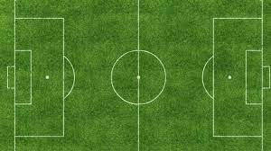
الصف الثاني
الفصل الأول/الوحدة الثانية
الجري بالكرة
الدرس
2
معلومات وقانون اللعبة :
شكل ملعب كرة القدم.
يتكون فريق كرة القدم من 11 لاعب.
النقاط الفنية:
. الكرة قريبة من الجسم.
. الذراعان بجانب الجسم للتوازن.
. الركل الخفيف للكرة.
. توزيع النظر على الكرة والامام.

Slide 4
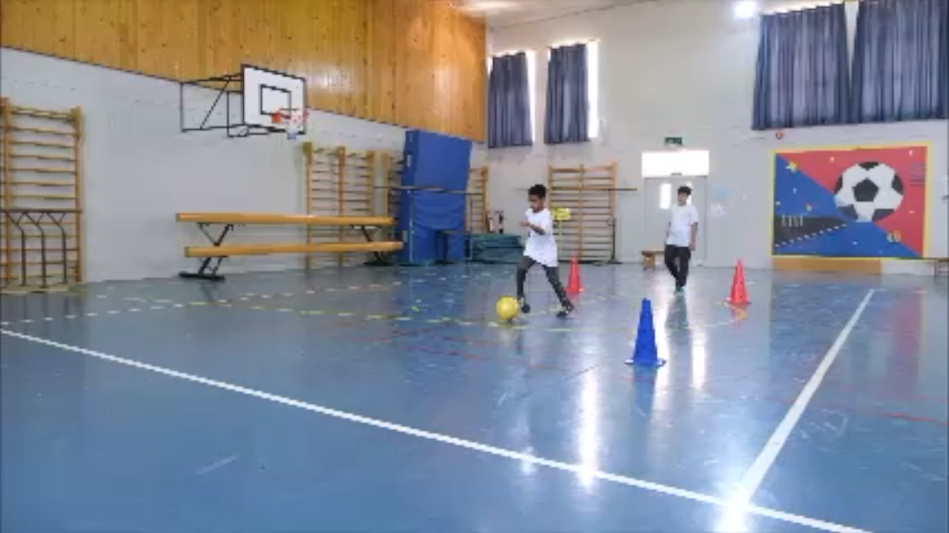
الصف الثاني
الفصل الأول/الوحدة الثانية
الجري بالكرة
الدرس
2

Slide 5
الصف الثاني
الفصل الأول/الوحدة الثانية
الجري بالكرة
التقييم الذاتي
الدرس
2
أكمل الفراغات التالية بالكلمات المناسبة:
( جسم / 11/ توازن / 15 / الامام )
1- تكون الذراعان بجانب الجسم للـ............... .
2- تكون الكرة قريبة من الـ............... عند الجري بالكرة.
3- توزيع النظر إلى الكرة و............... عند الجري بالكرة.
4- يتكون فريق كرة القدم من ................ لاعب.

Slide 6
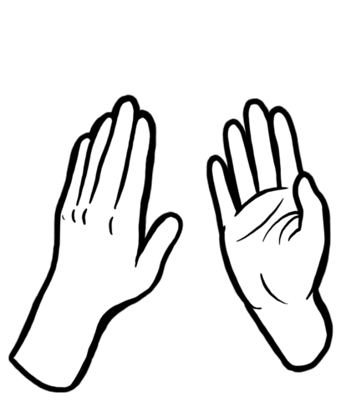
الاجابة
الصف الثاني
الفصل الأول/الوحدة الثانية
الجري بالكرة
الدرس
2
أكمل الفراغات التالية بالكلمات المناسبة:
( جسم / 11/ توازن / 15 / الامام )
1- تكون الذراعان بجانب الجسم للـتوازن.
2- تكون الكرة قريبة من الـجسم عند الجري بالكرة.
3- توزيع النظر إلى الكرة و الامام عند الجري بالكرة.
4- يتكون فريق كرة القدم من 11 لاعب.

Slide 7

الصف الثاني
الفصل الأول/الوحدة الثانية
الجري بالكرة
الدرس
2
بارك الله فيك
يا بطل
لقد انهيت الدرس بنجاح

